Slide 1
Художественно-эстетическое развитие «Грибная семейка» (лепка)
Муниципальное казенное дошкольное образовательное учреждение «Детский сад №3 п. Теплое»
Подготовил воспитатель старшей группы:
Игнатова Алла Михайловна

Slide 2
Тема: «Грибная семейка» Цель: Создавать условия для умения лепить характерные особенности гриба, пользуясь приёмами раскатывания, оттягивания, учить надавливать указательным пальцем на шарик из пластилина, прикрепляя его к основе; распределять изделия на одинаковом расстоянии друг от друга, формировать интерес к работе с пластилином; знакомить детей с ядовитыми и съедобными грибами. Материалы: пластилин белого, красного, зеленого и черного цвета, стек, дощечка для лепки, мухомор-иллюстрация, демонстрационные картинки съедобных и ядовитых грибов.

Slide 3
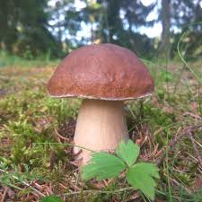
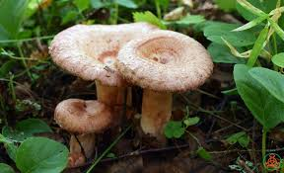
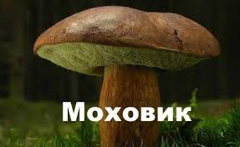
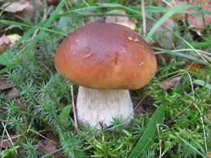
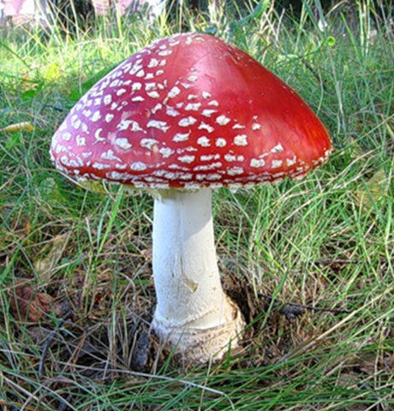
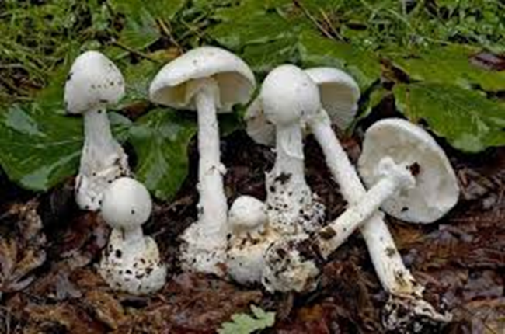
По тропинке шли, Белый гриб нашли. Проходили по опушке – Отыскали три волнушки. Пошли леском – Моховик под листком. А шагнули напрямик – Увидали боровик. И наткнулись на поганку, Да на красный мухомор. Знай, стоит среди полянки, А вокруг-одни поганки. «К ним не надо прикасаться, -Это скверные грибы! Ни на завтрак, ни на ужин Мухомор совсем не нужен.

Slide 4
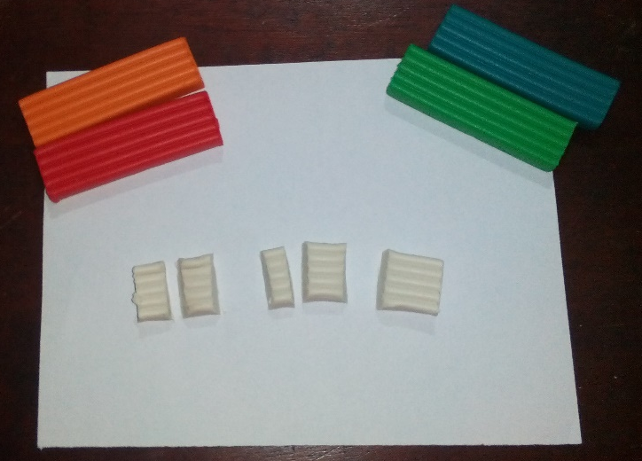
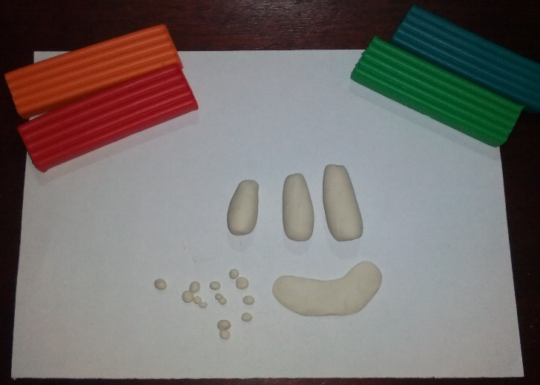
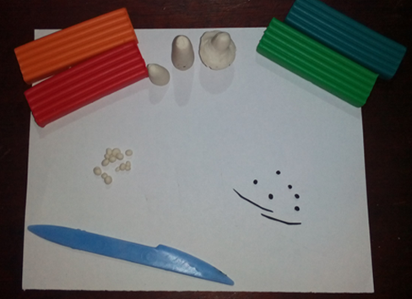
Брусок белого пластилина разделить на три одинаковые части.
1часть разделить пополам (1-ножка маленького гриба, 2-шарики- горошины на шляпки),
2 часть разделить на большую и меньшую части (1-ножка среднего гриба, 2-юбочка).
Из черного пластилина скатать маленькие шарики глазки и тонкие жгутики-ротики.

Slide 5
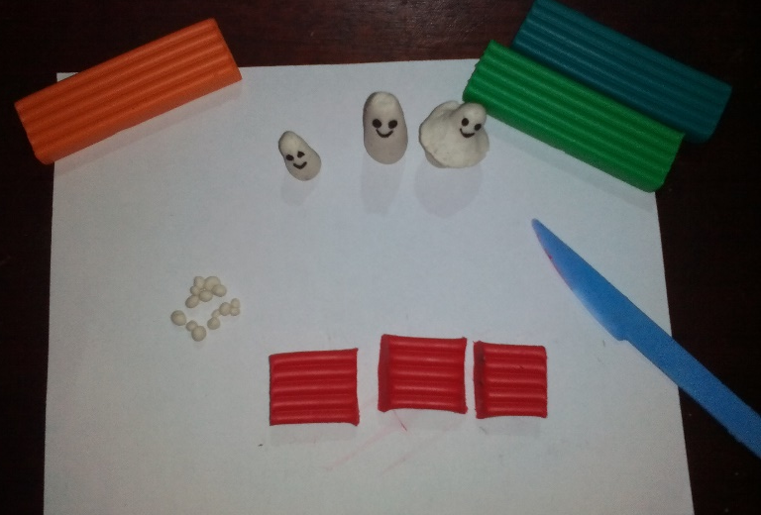
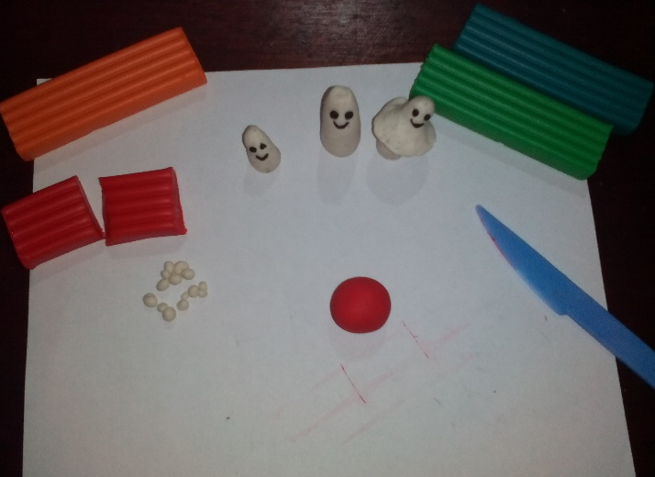
Брусок красного пластилина разделить на 3 части. Скатать шар. Сверху придавите пластилин пальцами и опустите вниз, формируя высокий конус, но верх у этой фигуры должен быть скругленным. Украсить белыми шариками, прижимая их к шляпке.

Slide 6
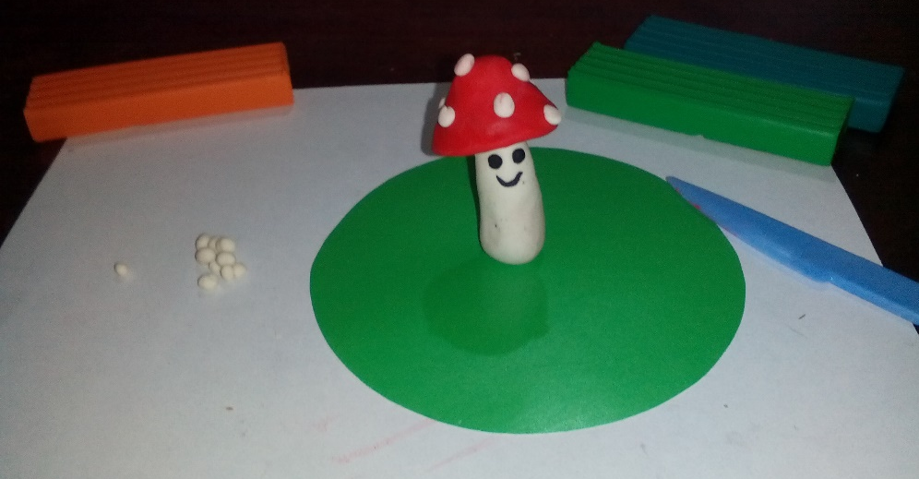
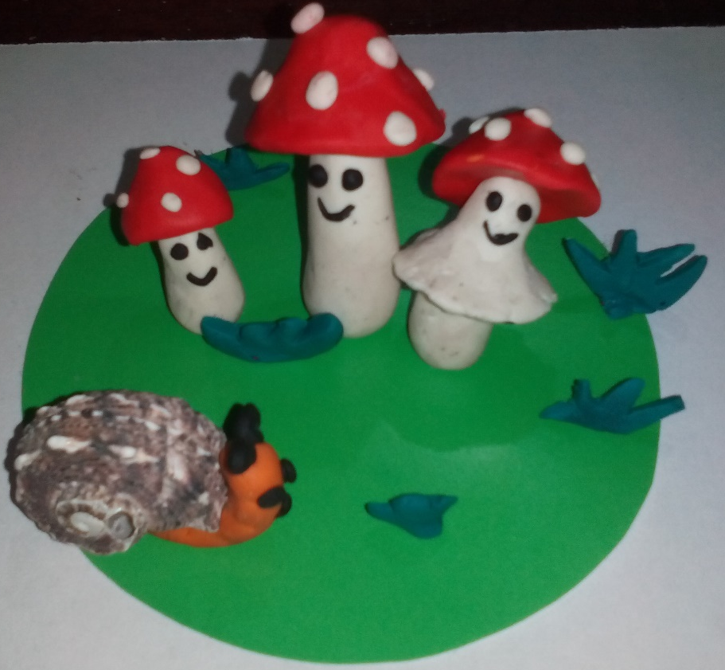
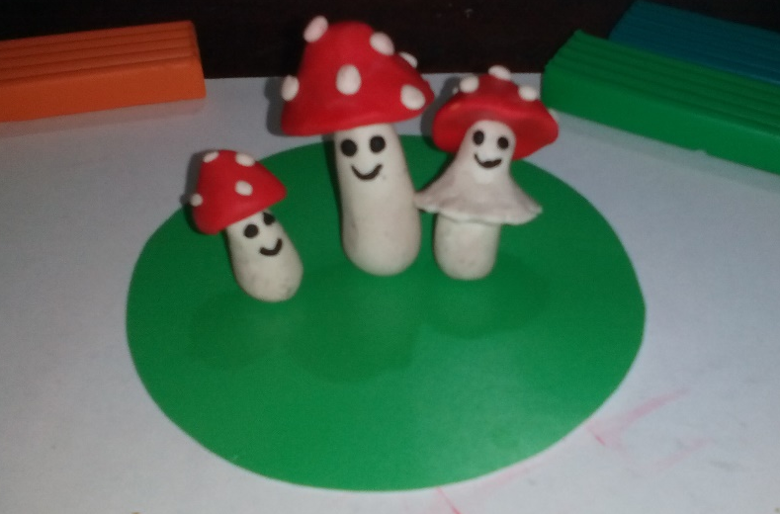
Скрепить ножку и шляпку. Готовые мухоморы прилепить на полянку, которую можно украсить травкой, цветочками или веселой улиткой.

